Slide 2
মোঃ মহিউদদী্ন মাহমুদ
প্রভাষক, উদ্ভিদবিদ্যা বিভাগ, বি এ এফ শাহীন কলেজ ,ঢাকা । Email:mahmudfhdu352@gmail.com Mobile No: 01728395657

Slide 3
পাঠ পরিচিতি
অধ্যায়-৯ উদ্ভিদ শারীরতত্ত্ব

Slide 4
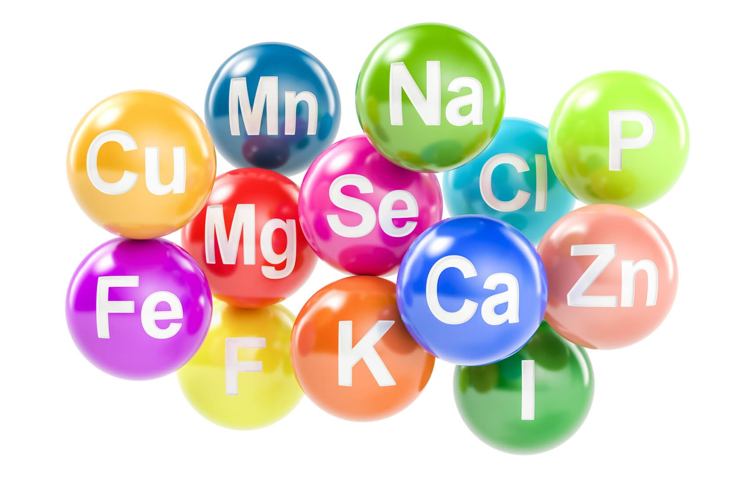
পাঠ শিরোনাম
খনিজ লবণ পরিশোষণ

Slide 5
শিখনফল
খনিজ লবণ পরিশোষণ পরিচিতি
মাটিতে খনিজ লবণের প্রাপ্যতা মতবাদ
খনিজ লবণ পরিশোষণ প্রক্রিয়া
সক্রিয় শোষণ মতবাদ
নিস্ক্রিয় শোষণ মতবাদ

Slide 6
পরিচিতি
উদ্ভিদ দেহ অভ্যন্তরে বিভিন্ন শারীরতাত্তিক প্রক্রিয়ায় অংশগ্রহণ
খনিজ লবণ দেহ অভ্যন্তরে তৈরি হয় না
মাটি থেকে খনিজ লবণ শোষণ হয়
কার্বন ,হাইড্রোজেন ,অক্সিজেন ,নাইট্রোজেন, ফসফরাস ,পটাসিয়াম ,ক্যালসিয়াম, ম্যাগনেসিয়াম, সালফার ,লৌহ ,ম্যাংগানিজ, কপার, জিংক, মলিবডেনাম, বোরন, সোডিয়াম, ক্লোরিন -১৭টি উপাদান অত্যাবশ্যকীয়

Slide 7
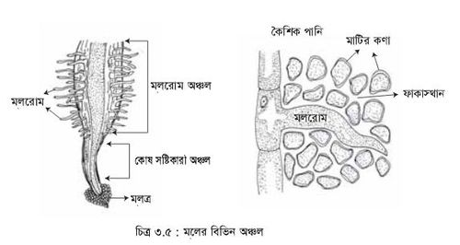

Slide 8
খনিজ লবণ পরিশোষণ
মূলের অগ্রভাগ খনিজ লবণ পরিশোষণে অধিক কার্যক্ষম
খনিজ লবণ আয়ন (ক্যাটায়ন বা অ্যানায়ন) রূপে শোষিত হয়
K⁺ ও NO₃⁻ আয়ন সর্বাপেক্ষা দ্রুতগতিতে শোষিত হয়
Ca²⁺ ও SO₄²⁻ আয়ন সর্বাপেক্ষা মন্থর গতিতে শোষিত হয়
আয়ন সমভাবে বা অসমভাবে শোষিত হতে পারে

Slide 9
খনিজ লবণ পরিশোষণ
যে মৌল অধিক পরিমাণে লাগে সেগুলোকে ম্যাক্রোমৌল বলে
যে মৌল অপেক্ষাকৃত কম পরিমাণে লাগে সেগুলোকে মাইক্রোমৌল বলে
ম্যাক্রোমৌল ৯টি (কার্বন ,হাইড্রোজেন ,অক্সিজেন ,নাইট্রোজেন, ফসফরাস ,পটাসিয়াম ,ক্যালসিয়াম, ম্যাগনেসিয়াম, সালফার)
মাইক্রোমৌল ৮টি(লৌহ ,ম্যাংগানিজ, কপার, জিংক, মলিবডেনাম, বোরন, সোডিয়াম, ক্লোরিন)
যে মৌল কোনো কোনো উদ্ভিদের জন্য বিশেষ প্রয়োজন তা হলো উপকারী মৌল
উদাঃ-সিলিকন (ঘাসের জন্য ) কোবাল্ট (নাইট্রোজেন ফিকসিং লিগিউমের জন্য)

Slide 10
মাটিতে খনিজ লবণের প্রাপ্যতা মতবাদ
মাটিতে খনিজ লবণ দ্রবীভূত ও আয়ন অবস্থায় থাকে
দুটি মতবাদঃ ক)CO₂মতবাদ খ)কনট্যাক্ট একচেঞ্জ মতবাদ

Slide 11
খনিজ লবণ পরিশোষণ প্রক্রিয়া
উদ্ভিদ খনিজ লবণ মাটি হতে আয়ন আকারে শোষণ করে
খনিজ লবণ মাটিতে ক্যাটায়ন(+) বা অ্যানায়ন (-) হিসেবে থাকে
এটি একটি জটিল প্রক্রিয়া
খনিজ লবণ পরিশোষণ প্রক্রিয়াকে দুই ভাগে ভাগ করা হয় – সক্রিয় শোষণ ও নিস্ক্রিয় শোষণ

Slide 12
সক্রিয় শোষণ
বিপাকীয় শক্তি ব্যবহার করে আয়ন শোষণ প্রক্রিয়া
শ্বসন হার বৃদ্ধি পায়
বাহকের প্রয়োজন হয়
ক্যাটায়ন ও অ্যানায়ন একই সাথে শোষিত হতে পারে
এনজাইমের ভূমিকা থাকে

Slide 13
সক্রিয় শোষণ মতবাদ
সক্রিয় শোষণের সব মতবাদই “আয়ন বাহক ধারনা” এর উপর প্রতিষ্ঠিত
তিনটি মতবাদ রয়েছে – ক) লুনডেগড়ের মতবাদ খ)প্রোটন-অ্যানায়ন কো-ট্রান্সপোর্ট মতবাদ গ) লেসিথিন বাহক ধারণা মতবাদ

Slide 14
লুনডেগড়ের মতবাদ
সাইটোক্রোম পাম্প মতবাদ / লবণ শ্বসন বা অ্যানায়ন শ্বসন মতবাদ /লুনডেগড়-বার্সাট্রম মতবাদ বলা হয়
অ্যানায়ন শ্বসনের জন্য শক্তি(atp) প্রয়োজন
অ্যানায়নের বাহক হল সাইটোক্রম
প্লাজমামেমব্রেনের ভেতরের তলে ডিহাইড্রোজিনেজ বিক্রিয়ায় প্রোটন ও ইলেকট্রন তৈরি হয়

Slide 15
লুনডেগড়ের মতবাদ
ইলেকট্রন সাইটোক্রমের চেইনের মাধ্যমে প্লাজমামেমব্রেনের দিকে আসে
সাইটোক্রম ইলেকট্রন ছেড়ে দিয়ে অ্যানায়ন গ্রহণ করে
অ্যানায়ন সাইটোক্রমের চেইনের মাধ্যমে প্লাজমামেমব্রেনের ভিতরের দিকে চলে আসে এবং মুক্ত হয়ে কোষ অভ্যন্তরে প্রবেশ করে
অ্যানায়ন মুক্ত হলে সাইটোক্রম পুনরায় ইলেকট্রন গ্রহণ করে এবং প্লাজমামেমব্রেনের দিকে চলে আসে
ইলেকট্রন ,প্রোটন ও অক্সিজেনের সাথে বিক্রিয়া করে পানি তৈরি করে

Slide 16
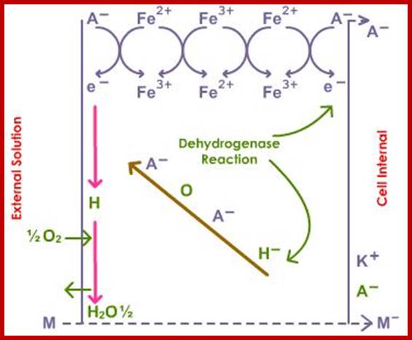

Slide 17
প্রোটন-অ্যানায়ন কো-ট্রান্সপোর্ট মতবাদ
কোষঝিল্লীর নির্দিষ্ট প্রোটিন নির্দিষ্ট আয়নের বাহক
ATPase এনজাইমের প্রভাবে atp ভেঙ্গে শক্তি নির্গত হয়
প্রোটন কোষের বাইরে নিক্ষিপ্ত হয় (প্রোটন পাম্প বলা হয় )
প্রোটন পাম্পের কারণে কোষের বাইরে _{P}H কম ও _{P}H ভিতরে বেশি হয়
এই সময় কোষের বাইরে +ve charge বেশি ও –ve charge কম হয়
এরূপ অবস্থাকে তড়িৎ রাসায়নিক বিভব বা Proton motive force বলে

Slide 18
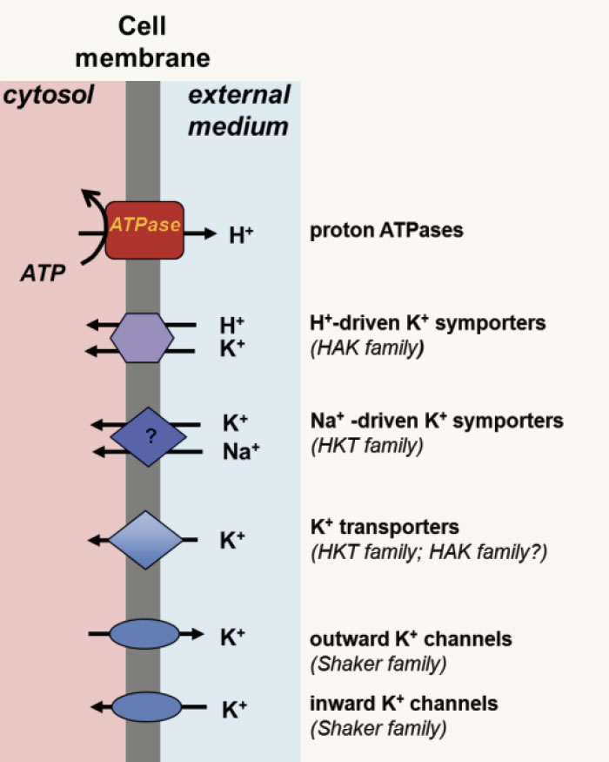

Slide 19
নিস্ক্রিয় শোষণ
বিপাকীয় শক্তি ব্যবহার না করে আয়ন শোষণ প্রক্রিয়া
একে ভৌত শোষণ ও বলা হয়
শ্বসন হার বৃদ্ধি পায় না
বাহকের প্রয়োজন হয় না
ক্যাটায়ন ও অ্যানায়ন একই সাথে শোষিত হয় না
এনজাইমের ভূমিকা থাকে না

Slide 20
নিস্ক্রিয় শোষণ মতবাদ
কয়েক ধরনের মতবাদ রয়েছেঃ (ক) ব্যাপন মতবাদ (খ)আয়ন বিনিময় মতবাদ (গ) ডোনান সাম্যাবস্থা মতবাদ (ঘ)ব্যাপক প্রবাহ মতবাদ

Slide 21
বাড়ির কাজ
ক) সক্রিয় শোষণ ও নিস্ক্রিয় শোষণ এর মধ্যে পার্থক্য লিখ । খ) প্রোটন-অ্যানায়ন কো-ট্রান্সপোর্ট মতবাদ ব্যাখ্যা কর ।

